Slide 1
7월 4주차 인공지능 보고
박민재
임주혁

Slide 2
목차
Classification of ML
Clustering
Dimensionality Reduction
Linear Regression
Linear Regression 실습

Slide 3
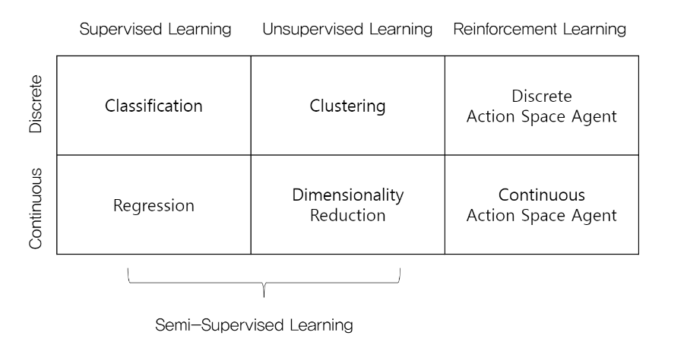
Classification of ML

Slide 4
Classification of ML
Input만 존재. Input들을 Grouping 해줌
Input, Output이 모두 존재한 상태에서 학습하는 방법
Input, Output이 존재하지 않고
현재 상태와 주변 환경을 고려하여 학습을 하고, 그에 대한 Output 출력.
일부 데이터를 사람이 라벨링 하고 학습. 그 데이터를 바탕으로 나머지를 학습시킴
Ex) 10000개의 input중 100개를 사람이 추출하여 라벨링 후 그 100개를 학습.

Slide 5
Classification of ML
비슷한 데이터들을 자동으로 Grouping 해줌
이미지, 영상의 분류(이산적 데이터)
회귀 분석, 경향성을 파악해서 다음 값 예측
데이터의 차원을 줄여줌, 분산이 가장 큰 면을 추출해서 차원을 줄여줌.

Slide 6
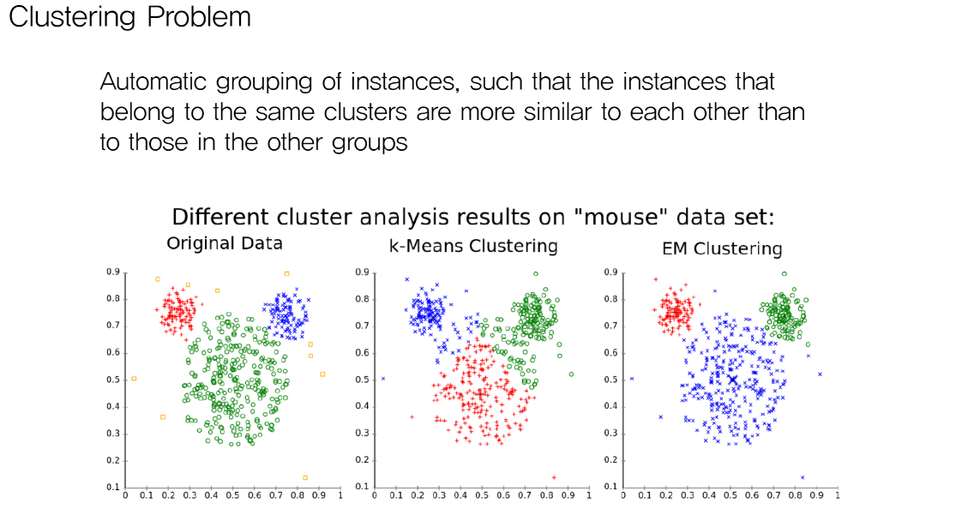
Clustering

Slide 7
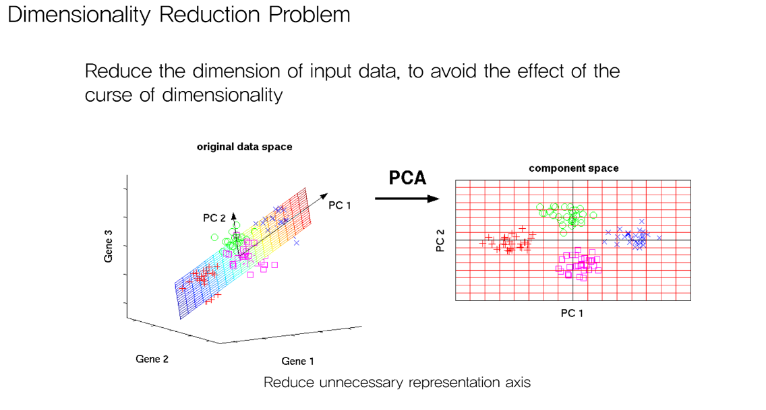
Dimensionality Reduction

Slide 8
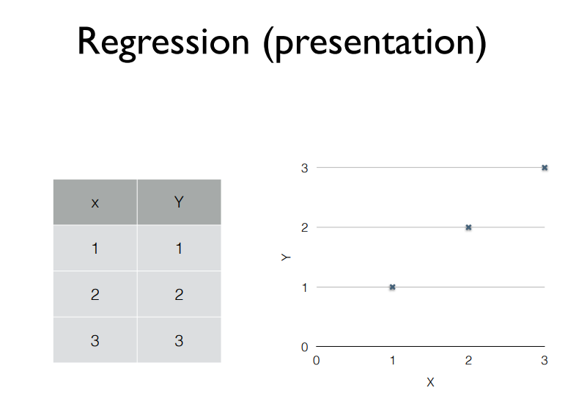
Linear Regression

Slide 9
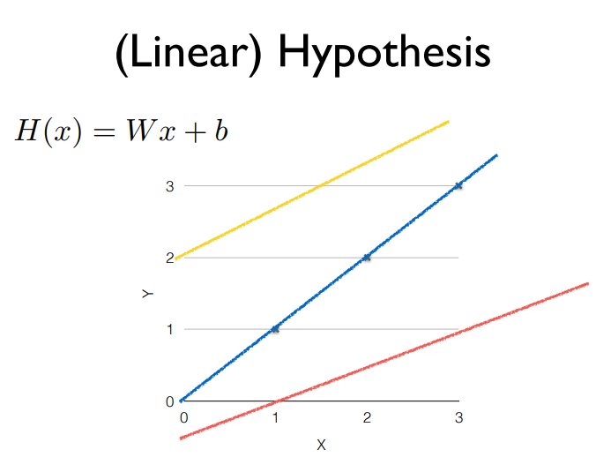
Linear Regression

Slide 10
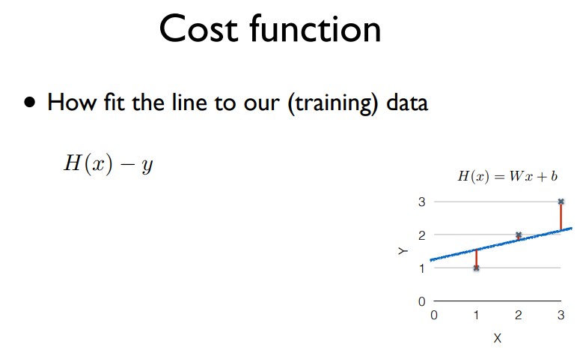
Linear Regression

Slide 11
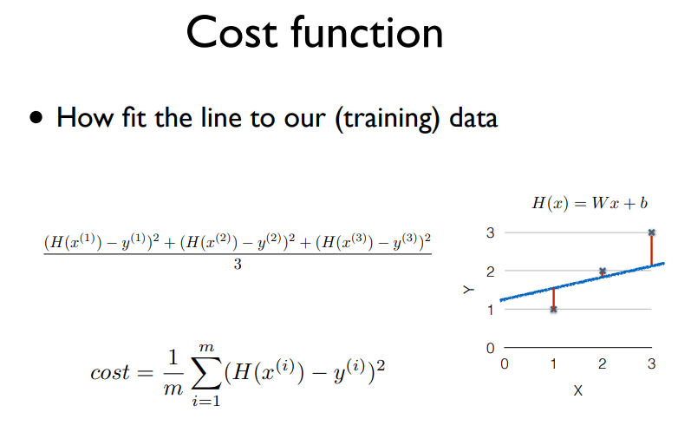
Linear Regression

Slide 12
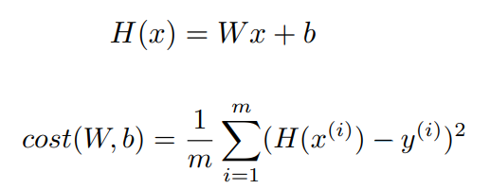
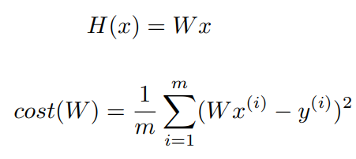
Linear Regression
Simplify

Slide 13
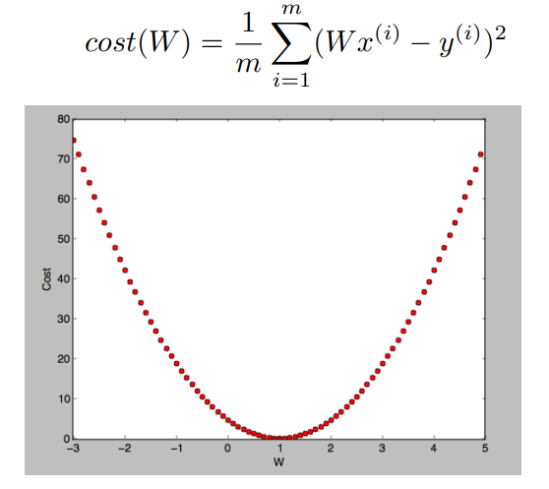
Linear Regression
Minimum, 이 점을 찾는 것이 목표

Slide 14
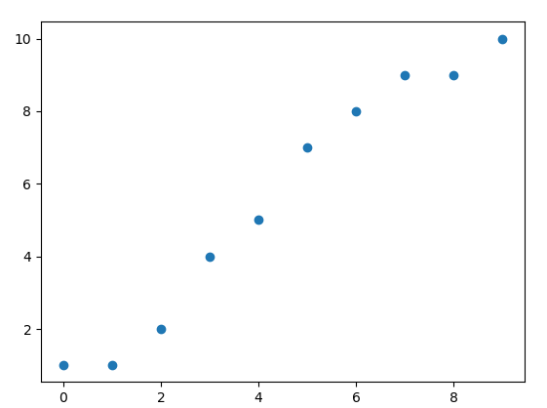
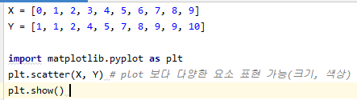
Linear Regression 실습

Slide 15
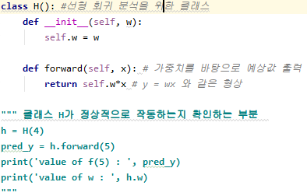
Linear Regression 실습
예상한 가설을 구현하는 부분
Ex) 가설 => Y = 4X
이 클래스에서 Y = 4X라는 함수
를 만들어 준다고 생각

Slide 16

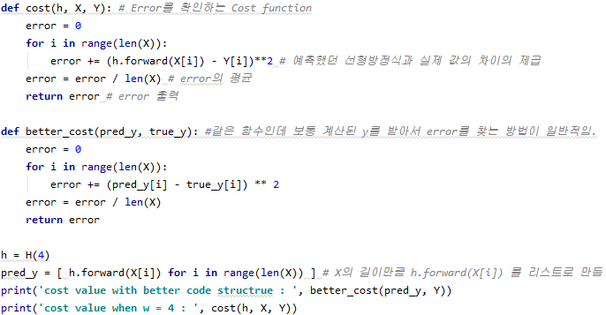
Linear Regression 실습

Slide 17
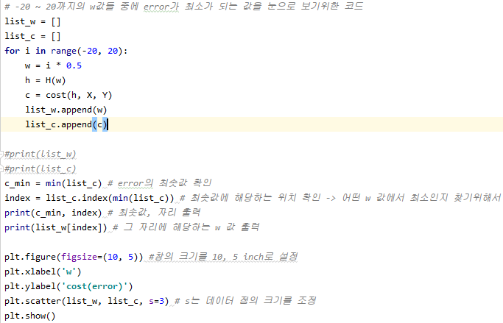
Linear Regression 실습

Slide 18
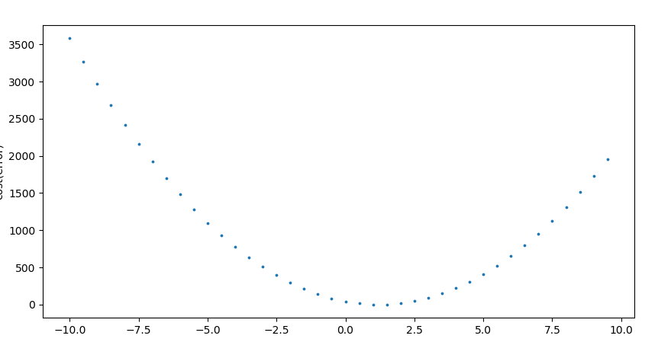
Linear Regression 실습

Slide 19
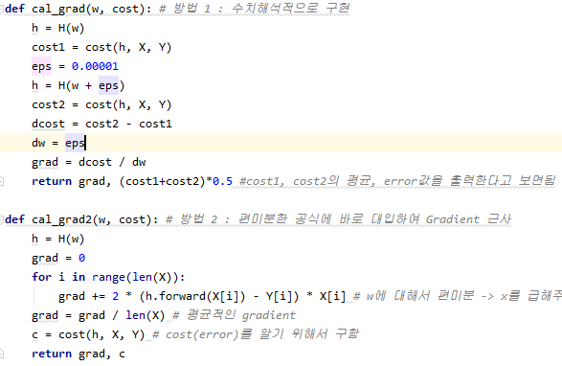
Linear Regression 실습

Slide 20
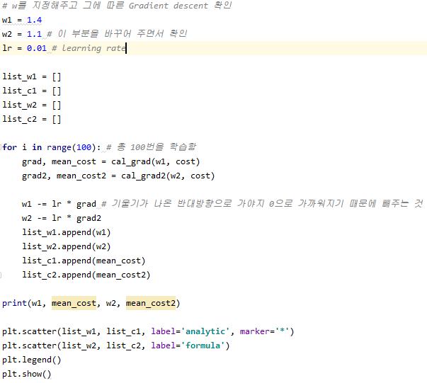
Linear Regression 실습
Grad1, Grad2 방법 비교
=> 거의 일치한 결과를 보여
줌

Slide 21
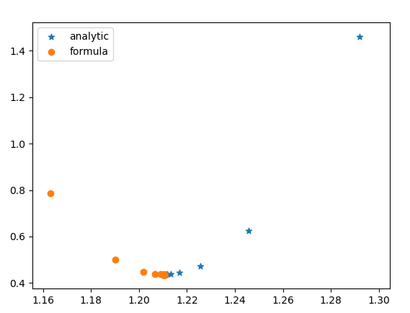
Linear Regression 실습

Slide 22
계획
강의 계속 수강 예정
Image Classificaion의 코드를 깊은 단계까지 이해하도록 노력하고 구현해보기
8월 월, 수, 목 토익 학원

Slide 23
자료 출처
Youtube 채널 : Idea Factory KAIST, 딥러닝 홀로서기 #1
https://www.youtube.com/watch?v=hPXeVHdIdmw&list=PLSAJwo7mw8jn8iaXwT4MqLbZnS-LJwnBd&index=1

